Slide 1
LAS ORACIONES
SUBORDINADAS
SUSTANTIVAS

Slide 2
ORACIONES SUBORDINADAS SUSTANTIVAS
CARACTERÍSTICAS
Equivalen a un sustantivo o sintagma nominal
Desempeñan en la oración compleja las funciones sintácticas propias del Sintagma Nominal (SN). También realizan las funciones propias de Término del sintagma preposicional.
Siempre pueden ser sustituidas por un pronombre (eso, ello)

Slide 3
ORACIONES SUBORDINADAS SUSTANTIVAS
FUNCIONES SINTÁCTICAS
SUJETO
COMPLEMENTO DIRECTO
ATRIBUTO
APOSICIÓN
TÉRMINO DE UN SINTAGMA PREPOSICIONAL EN FUNCIÓN DE:
  COMPLEMENTO INDIRECTO
  COMPLEMENTO CIRCUNSTANCIAL
  COMPLEMENTO DE RÉGIMEN
  COMPLEMENTO AGENTE
  COMPLEMENTO DEL NOMBRE
  COMPLEMENTO DEL ADJETIVO
  COMPLEMENTO DEL ADVERBIO

Slide 4
MODELO DE ANÁLISIS
Funciones sintácticas
 |  | = eso, = tu felicidad
(Yo) | deseo | que | (tú) | seas | muy | feliz
 |  | Nexo subord | SUJETO OMITIDO | N | Cuant | N
 |  |  |  |  | SAdj-Atributo
 |  |  |  | SV-PREDICADO NOMINAL
 | N | ORACIÓN SUBORDINADA SUSTANTIVA-CD
SUJETO OMITIDO | SV-PREDICADO VERBAL
ORACIÓN COMPLEJA

Slide 5
MODELO DE ANÁLISIS
Funciones sintácticas
 |  | =eso, =el retraso
Me | preocupa | que | Pedro | aún | no | haya llegado
SN-CI | N | Nexo subord | N | N | N | N
 |  |  |  | SAdv-CCT | SAdv-CCN
 |  |  | SN-SUJETO | SV-PREDICADO VERBAL
SV-PREDICADO VERBAL |  | ORACIÓN SUBORDINADA SUSTANTIVA- SUJETO
ORACIÓN COMPLEJA

Slide 6
ORACIONES SUBORDINADAS SUSTANTIVAS
CLASIFICACIÓN
I. SEGÚN EL SIGNIFICADO
DECLARATIVAS (enuncian una información dada por el hablante): introducidas por la conjunción QUE
INTERROGATIVAS INDIRECTAS (preguntan sobre algo desconocido por el hablante):
  TOTALES: introducidas por la conjunción SI
  PARCIALES: introducidas por INTERROGATIVOS (pronombres, determinativos o adverbios): estas palabras funcionan como nexo de la subordinada y realizan una función sintáctica dentro de la subordinada.
II.SEGÚN LA FORMA DEL NÚCLEO VERBAL:
FLEXIONADAS: el verbo está en forma personal
NO FLEXIONADAS: el verbo está en infinitivo

Slide 7
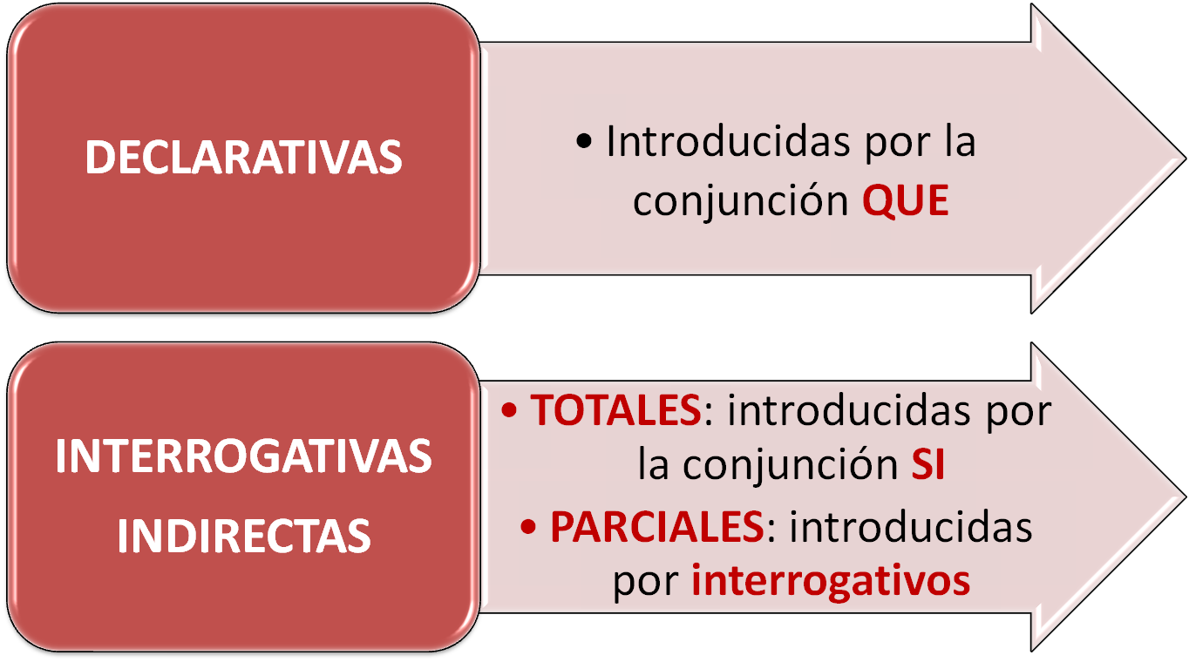
I. SUBORDINADAS SUSTANTIVAS
SEGÚN EL SIGNIFICADO

Slide 8
MODELO DE ANÁLISIS
DECLARATIVAS
La | chica | se aseguró |  | de | que | todo | saliera | perfectamente
 |  | marca de intrans |  |  | Nexo Subord |  |  | N
 |  |  |  |  |  | N | N | SAdv-CCM
 |  |  |  |  |  | SN-Sujeto | SV-PV
 |  |  |  | Enl | Término- ORACIÓN SUBORDINADA SUSTANTIVA [declarativa]
Det | N | N |  | SPrep-CRég
SN-Sujeto |  | SV-PV
ORACIÓN COMPLEJA

Slide 9
MODELO DE ANÁLISIS
DECLARATIVAS
La | solución | de | que | los | coches | circulen | a | menor | velocidad | es | muy | acertada
 |  |  | Nexo Subor | Det | N |  |  | Ady | N
 |  |  |  |  |  |  | Enl | Térm-SN
 |  |  |  |  |  | N | SPrep-CCM
 |  |  |  | SN-Sujeto |  | SV-PV
 |  | Enl | Término-ORACIÓN SUBORDINADA SUSTANTIVA [declarativa] |  |  |  |  |  |  |  | Cuant | N
Det | N | SPrep-CN |  |  |  |  |  |  |  | N | SAdj-Atributo
SN-Sujeto |  |  |  |  |  |  |  |  |  | SV-PN
ORACIÓN COMPLEJA

Slide 10
MODELO DE ANÁLISIS
INTERROGATIVAS TOTALES
 |  |  | =eso, =el enfado
(Tú) | explíca | me | si | (tú) | te has enfadado | por | la | broma
 |  |  |  |  | marca intrans | Enl | Det | N
 |  |  |  |  |  |  | Término-SN
 |  |  |  |  | N | SPrep-CC Causa
 |  |  | Nexo subord | SUJ OMIT | SV-PREDICADO VERBAL
 | N | SN-CI | ORACIÓN SUBORDINADA SUSTANTIVA-CD
SUJETO OMITIDO | SV-PREDICADO VERBAL
ORACIÓN COMPLEJA

Slide 11
INTERROGATIVAS
PARCIALES
DETERMINATIVOS Y PRONOMBRES INTERROGATIVOS
Singular |  | Plural
Masculino | Femenino | Masculino | Femenino
QUÉ
CUÁL |  | CUÁLES
CUÁNTO | CUÁNTA | CUÁNTOS | CUÁNTAS
QUIÉN |  | QUIÉNES

Slide 12
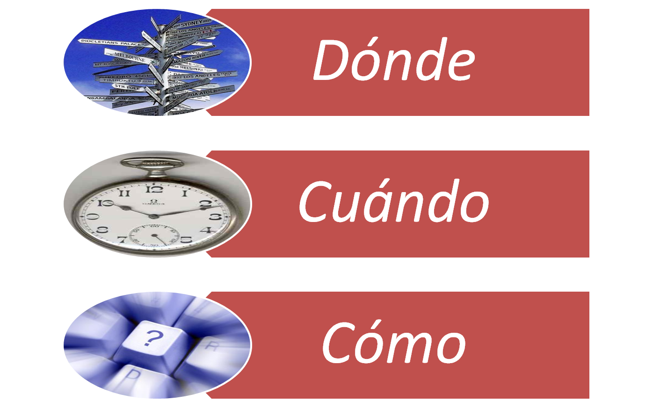
ADVERBIOS
INTERROGATIVOS
INTERROGATIVAS
PARCIALES

Slide 13
LOS INTERROGATIVOS
EN LAS ORACIONES COMPLEJAS
INTERROGATIVAS
PARCIALES
Pueden introducir una oración subordinada sustantiva interrogativa indirecta parcial dentro de la oración compleja.
Los interrogativos, entonces, tienen una doble función sintáctica:
  como nexo de la subordinada
  una función sintáctica dentro de la subordinada (la de los determinantes, los pronombres o los adverbios)

Slide 14
MODELO DE ANÁLISIS
INTERROGATIVAS
PARCIALES
[yo] | No | sé | quién | ha llamado | por | teléfono
 |  |  | Nexo subord |  | Enl | Término-SN
 |  |  | N | N | SPrep-CCI
 | N |  | SN-Sujeto | SV-PV
 | SAdv-CCN | N | ORACIÓN SUBORDINADA SUSTANTIVA-CD [interrogativa indirecta parcial]
SUJETO OMITIDO | SV-PREDICADO VERBAL
ORACIÓN COMPLEJA

Slide 15
MODELO DE ANÁLISIS
INTERROGATIVAS
PARCIALES
A | sus | amigos | no | les | interesa | cómo | ha llegado | aquí | [él, ella]
 | Det | N |  |  |  | Nexo subord |  | N
Enl | Término-SN |  | N | N |  | SAdv-CCM | N | SAdv-CCL
SPrep-CI |  |  | SAdv-CCN | SN-CI | N | SV-PV |  |  | Sujeto omitido
SV-PV |  |  |  |  |  | ORACIÓN SUBORDINADA SUSTANTIVA- SUJETO [interrogativa indirecta parcial]
ORACIÓN COMPLEJA

Slide 16
MODELO DE ANÁLISIS
INTERROGATIVAS
PARCIALES
Esta | señora | me | preguntó | dónde | estaba | la | estación | de | autobuses
 |  |  |  | Nexo subord |  |  |  | Enl | N
 |  |  |  |  |  |  |  |  | Término-SN
 |  |  |  | SAdv-CCL | N | Det | N | SPrep-CN
 |  |  |  | SV-PREDICADO VERBAL |  | SN-SUJETO
Det | N | SN-CI | N | ORACIÓN SUBORDINADA SUSTANTIVA-CD [interrogativa indirecta parcial]
SN-SUJETO |  | SV-PREDICADO VERBAL
ORACIÓN COMPLEJA

Slide 17
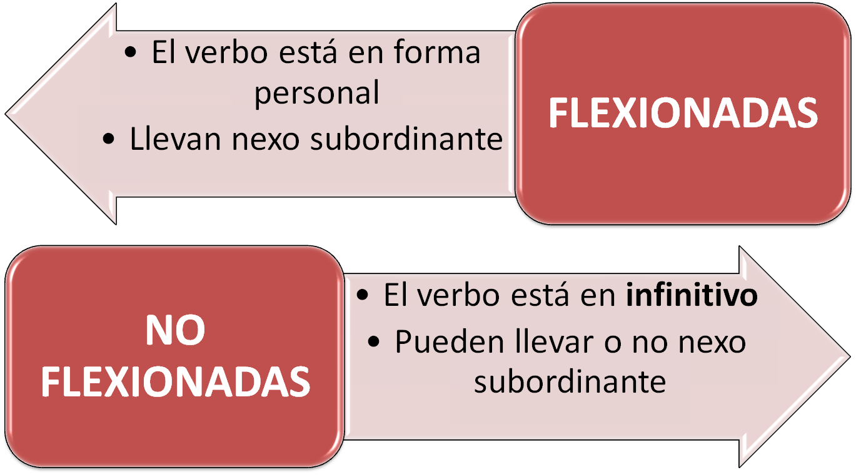
II. SUBORDINADAS SUSTANTIVAS SEGÚN EL NÚCLEO VERBAL

Slide 18
MODELO DE ANÁLISIS
CONSTRUCCIONES DE INFINITIVO
En | nuestro | mundo | es | muy | útil | estudiar | idiomas
 | Det | N |  |  |  |  | N
Enl | Término-SN |  |  | Cuant | N | N | SN-CD
SPrep-CCL |  |  | N | SAdj-Atributo |  | SV-PV
SV-PN |  |  |  |  |  | Oración subordinada sustantiva. CONSTRUCCIÓN DE INFINITIVO- SUJETO
ORACIÓN COMPLEJA

Slide 19
MODELO DE ANÁLISIS
CONSTRUCCIONES DE INFINITIVO
La | idea | de | participar | en | el | torneo | resulta | atractiva
 |  |  |  |  | Det | N
 |  |  |  | Enl | Término-SN
 |  |  | N | SPrep-CCL
 |  |  | SV-PV
 |  | Enl | Término-Or. Subordinada sustantiva. CONSTRUCCIÓN DE INFINITIVO |  |  |  |  | N
Det | N | SPrep-CN |  |  |  |  | N | SAdj-CPvo
SN-Sujeto |  |  |  |  |  |  | SV-PV
ORACIÓN COMPLEJA

